Slide 1
딥러닝팀
1팀
이정환
김동환
권가민
박준영
박채원

Slide 2
CONTENTS
자연어
2. RNN
3. RNN 모델의 응용
4. eXplainable AI (XAI)

Slide 3
1
자연어

Slide 4
1
자연어
자연어란?
자연어 (Natural language)
의도와 목적을 갖고 만들어진 인공어와 구분하여
우리가 일상생활에서 사용하는 언어를 부르는 개념

Slide 5
1
자연어
자연어란?
자연어 (Natural language)
의도와 목적을 갖고 만들어진 인공어와 구분하여
우리가 일상생활에서 사용하는 언어를 부르는 개념
자연어처리 (NLP, Natural language Processing)
자연어(사람의 언어)를 컴퓨터가 이해하고
여러가지 일을 처리할 수 있도록 하는 일

Slide 6

1
자연어
자연어란?
자연어 (Natural language)
의도와 목적을 갖고 만들어진 인공어와 구분하여
우리가 일상생활에서 사용하는 언어를 부르는 개념
자연어처리 (NLP, Natural language Processing)
자연어(사람의 언어)를 컴퓨터가 이해하고
여러가지 일을 처리할 수 있도록 하는 일
감성분석, Siri, Bixby (챗봇), Papago (기계번역)
OpenAI의 ChatGPT, Google의 Bard 등의 거대언어모델(LLM)

Slide 7
1
자연어
자연어의 특징
순차성
순차적(Sequential) 데이터로, 순서가 달라지는 경우 의미가 손상됨
모호성
같은 단어가 다른 의미를 가지는 표현의 중의성, 문장 내 정보 부족
불연속성
형태가 유사한 두 단어라도 완전히 다른 의미를 가질 수 있음

Slide 8
1
자연어
자연어의 특징
순차성
순차적(Sequential) 데이터로, 순서가 달라지는 경우 의미가 손상됨
예시

Slide 9

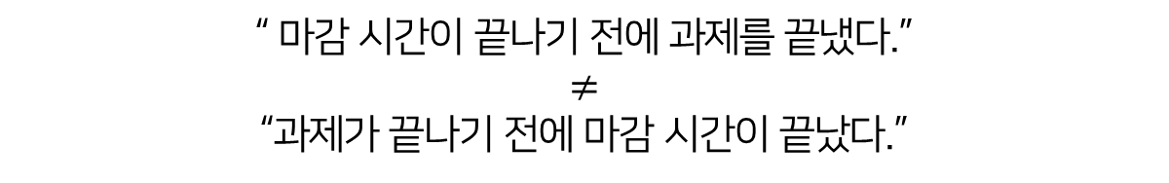
1
자연어
자연어의 특징
순차성
순차적(Sequential) 데이터로, 순서가 달라지는 경우 의미가 손상됨
예시
“ 마감 시간이 끝나기 전에 과제를 끝냈다.”
$$≠$$
“과제가 끝나기 전에 마감 시간이 끝났다.”
순서를 바꿈으로써 의미가 크게 달라짐

Slide 10
1
자연어
자연어의 특징
모호성
표현의 중의성, 문장 내 정보 부족으로 발생
예시

Slide 11

1
자연어
자연어의 특징
모호성
표현의 중의성, 문장 내 정보 부족으로 발생
예시
“차를 마시러 공원에 가는 차 안에서 나는 그녀에게 차였다.”

Slide 12
1
자연어
자연어의 특징
모호성
표현의 중의성, 문장 내 정보 부족으로 발생
예시
“차를 마시러 공원에 가는 차 안에서 나는 그녀에게 차였다.”
“차”라는 단어는 여러 번 나오지만,
각 “차”가 의미하는 바는 모두 다름

Slide 13

1
자연어
자연어의 특징
모호성
표현의 중의성, 문장 내 정보 부족으로 발생
예시
“나는 정환이를 안 때렸다.”

Slide 14
1
자연어
자연어의 특징
모호성
표현의 중의성, 문장 내 정보 부족으로 발생
예시
“나는 정환이를 안 때렸다.”
여러가지 경우로 해석할 수 있음
1. 정환이는 맞았지만, 때린 사람이 내가 아니다.
2. 나는 누군가를 때렸지만, 그게 정환이는 아니다.
3. 나는 누군가를 때린적도 없고, 정환이도 맞은 적이 없다.

Slide 15
1
자연어
자연어의 특징
불연속성
형태가 유사한 두 단어라도 완전히 다른 의미를 가질 수 있음
예시

Slide 16
1
자연어
자연어의 특징
불연속성
형태가 유사한 두 단어라도 완전히 다른 의미를 가질 수 있음
예시
“batch” ≠ “catch”
한글자 차이로 형태가 유사하지만, 그 뜻은 전혀 다름
반대로 이미지 데이터에서는
(255, 0, 0) 과 (254, 0, 0)
모두 빨간색 픽셀임으로
유사성 판단 가능

Slide 17
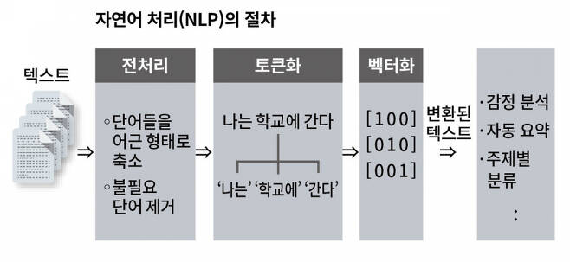
1
자연어
자연어의 전처리
텍스트 데이터를 모델의 입력으로 사용하기 위해서는
앞선 특성을 반영하여 데이터를 변환해야 함

Slide 18
1
자연어
자연어의 전처리
정제 (Cleaning)
텍스트 데이터의 의미를 분석할 때, 필요하지 않은 부분을 처리하는 작업
예시
불용어 (stopword) 제거
대소문자 제거

Slide 19
1
자연어
자연어의 전처리
정제 (Cleaning)
텍스트 데이터의 의미를 분석할 때, 필요하지 않은 부분을 처리하는 작업
예시
불용어 (stopword) 제거
조사, 접미사 등 문장 내에서 자주 등장하지만
실제 의미 분석에 거의 기여하지 않는 단어 제거

Slide 20
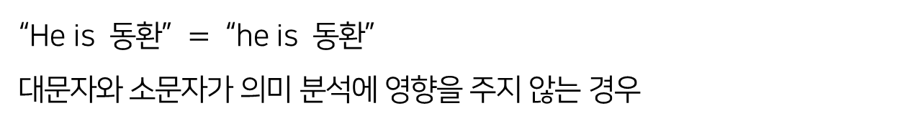
1
자연어
자연어의 전처리
정제 (Cleaning)
텍스트 데이터의 의미를 분석할 때, 필요하지 않은 부분을 처리하는 작업
예시
대소문자 제거
정제 대상이 되는 전체 문장 데이터 집합
=코퍼스(Corpus)
“He is 동환” $=$ “he is 동환”
대문자와 소문자가 의미 분석에 영향을 주지 않는 경우

Slide 21
1
자연어
자연어의 전처리
토큰화 (Tokenization)
문장을 의미를 가지는 최소 단위로 잘게 쪼개는 과정
토큰

Slide 22
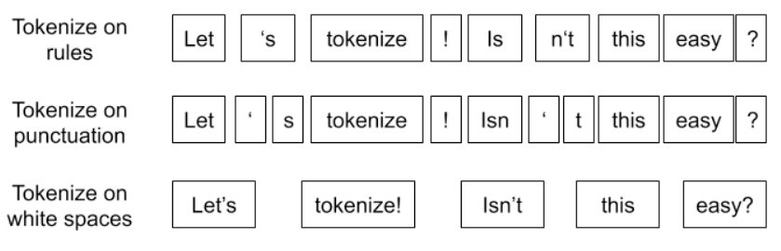
1
자연어
자연어의 전처리
토큰화 (Tokenization)
문장을 의미를 가지는 최소 단위로 잘게 쪼개는 과정
토큰
한 문장이라도 여러 기준에 따라 다양한 방식으로 토큰화 가능함

Slide 23

1
자연어
자연어의 전처리
토큰화 (Tokenization)
의미를 가지는 최소 단위는
목적에 따라, 정의에 따라 달라질 수 있기 때문에
한 문장이라도 여러 기준에 따라 다양한 방식으로 토큰화가 가능함
문장을 의미를 가지는 최소 단위로 잘게 쪼개는 과정
토큰
한 문장이라도 여러 기준에 따라 다양한 방식으로 토큰화 가능함

Slide 24
1
자연어
자연어의 전처리
토큰화 (Tokenization)
의미를 가지는 최소 단위는
목적에 따라, 정의에 따라 달라질 수 있기 때문에
한 문장이라도 여러 기준에 따라 다양한 방식으로 토큰화가 가능함
기준이 명확히 정해져 있지 않은 만큼
필요에 따라 방법을 잘 선택해야 함
문장을 의미를 가지는 최소 단위로 잘게 쪼개는 과정
토큰
한 문장이라도 여러 기준에 따라 다양한 방식으로 토큰화 가능함

Slide 25


1
자연어
Word Vector
단어 집합 (Vocabulary)
서로 다른 단어들의 중복을 허용하지 않고 모아 놓은 집합
이산적인 단어의 의미를 표현하기 위해서 만들어진 것
단어를 vector로..?

Slide 26
1
자연어
Word Vector
One-hot-vector
N개의 단어를 각각 N개의 차원의 벡터로 나타내는 방법
Embedding Vector
사용자가 설정한 값으로 모든 단어의 벡터 표현을 맞춤

Slide 27
1
자연어
Word Vector
One-hot-vector
N개의 단어를 각각 N개의 차원의 벡터로 나타내는 방법
One-hot-encoding

Slide 28
1
자연어
Word Vector
One-hot-vector
N개의 단어를 각각 N개의 차원의 벡터로 나타내는 방법
One-hot-encoding
희소표현 (Sparse representation)
벡터 또는 행렬의 값을 대부분 0으로 표현하는 방법
표현하고 싶은 단어의 index에는 1, 나머지는 0을 넣음
Hotel = [0 0 0 1 0 0 0 0 0 0]
Motel = [0 0 0 0 0 0 1 0 0 0]

Slide 29

1
자연어
Word Vector
One-hot-vector
N개의 단어를 각각 N개의 차원의 벡터로 나타내는 방법
One-hot-encoding
희소표현 (Sparse representation)
두 단어가 서로 직교하여 유사성을 찾을 수 없음
단어가 많아졌을 때 공간적 낭비가 심하고 차원이 커지는 문제가 있음
Hotel = [0 0 0 1 0 0 0 0 0 0]
Motel = [0 0 0 0 0 0 1 0 0 0]

Slide 30
1
자연어
Word Vector
Embedding Vector
사용자가 설정한 차원크기로 모든 단어의 벡터 표현을 맞추는 방법
Word Embedding

Slide 31
1
자연어
Word Vector
Embedding Vector
사용자가 설정한 차원크기로 모든 단어의 벡터 표현을 맞추는 방법
Word Embedding
밀집 표현 (Dense representation)
0과 1로만 표현하지 않고 실수값도 이용하는 방법
각 요소는 실수로 표현됨
Hotel = [0.7 0.3 0.1 0.5]
Motel = [0.5 0.1 0.3 0.6]

Slide 32
1
자연어
Word Vector
Embedding Vector
사용자가 설정한 차원크기로 모든 단어의 벡터 표현을 맞추는 방법
Word Embedding
밀집 표현 (Dense representation)
텍스트를 단순히 구분하는 것이 아니라
의미적으로 정의한다고 볼 수 있음
Hotel = [0.7 0.3 0.1 0.5]
Motel = [0.5 0.1 0.3 0.6]

Slide 33
1
자연어
Word Vector
Word2Vec
“비슷한 위치에 등장하는 단어는 비슷한 의미를 가진다”고 가정하는
Word Embedding의 가장 대표적인 방법

Slide 34
1
자연어
Word Vector
Word2Vec
“비슷한 위치에 등장하는 단어는 비슷한 의미를 가진다”고 가정하는
Word Embedding의 가장 대표적인 방법
종류
CBOW : 주변의 단어들을 사용하여 중간에 있는 단어를 예측하는 방법
Skip-gram : 중간의 단어를 사용하여 주변에 있는 단어들을 예측하는 방법

Slide 35
1
자연어
Word Vector
Word2Vec
“비슷한 위치에 등장하는 단어는 비슷한 의미를 가진다”고 가정하는
Word Embedding의 가장 대표적인 방법
종류
CBOW : 주변의 단어들을 사용하여 중간에 있는 단어를 예측하는 방법
Skip-gram : 중간의 단어를 사용하여 주변에 있는 단어들을 예측하는 방법
일반적으로 성능이 더 좋음

Slide 36

1
자연어
Skip-gram

Slide 37
1
자연어
Skip-gram
파란색을 입력으로

Slide 38
1
자연어
Skip-gram
파란색을 입력으로 주변 2N개의 단어에 대한 예측을 수행함

Slide 39
1
자연어
Skip-gram
window size : 학습에 사용할 단어 개수 N

Slide 40
1
자연어
Skip-gram
brown을 입력으로 할 때

Slide 41
1
자연어
Skip-gram
brown을 입력으로 할 때
4개의 단어를 개별적으로 예측 및 업데이트

Slide 42
1
자연어
Skip-gram
brown을 입력으로 할 때
4개의 단어를 개별적으로 예측 및 업데이트
이때의 window size = 2

Slide 43
1
자연어
Skip-gram
제한된 문장 안에서 여러번 학습하며 효과적으로 임베딩 벡터를 만들 수 있고,
각 단어가 고차원 벡터 공간의 한점으로 표시 되어 벡터 간 연산이 가능해짐
brown을 입력으로 할 때
4개의 단어를 개별적으로 예측 및 업데이트
이때의 window size = 2

Slide 44
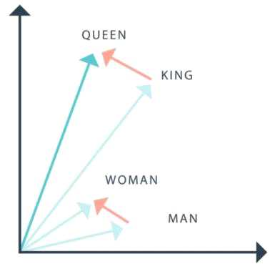
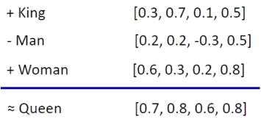
1
자연어
Skip-gram
제한된 문장 안에서 여러번 학습하며 효과적으로 임베딩 벡터를 만들 수 있고,
각 단어가 고차원 벡터 공간의 한점으로 표시 되어 벡터 간 연산이 가능해짐
단어 간 연산 예시

Slide 45
2
RNN

Slide 46
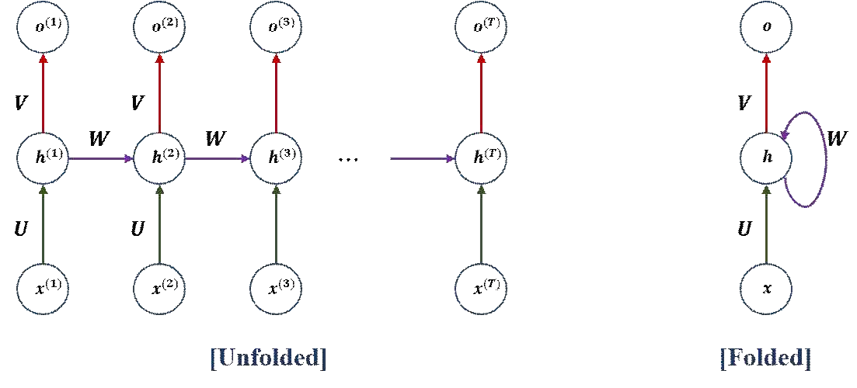
2
RNN
Vanilla RNN
순환적인 구조
시점에 따라 풀어서 표현함
Sequence 데이터를 학습함에 있어
하나의 Hidden layer를 반복해서 사용함

Slide 47
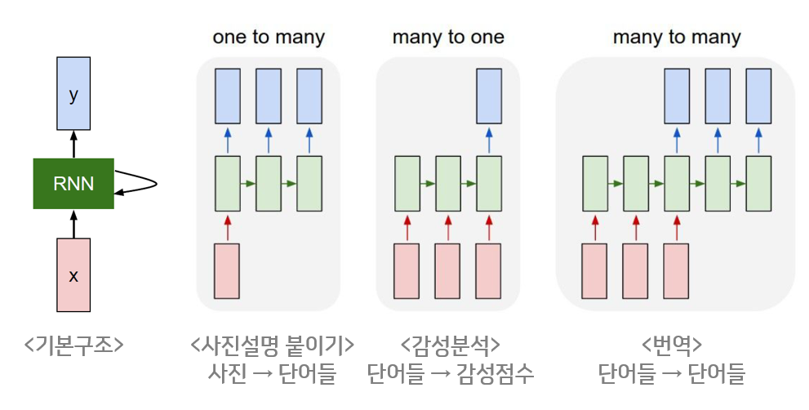
2
RNN
Vanilla RNN
RNN 모델은 목적에 따라 3가지 구조로 활용 할 수 있음

Slide 48
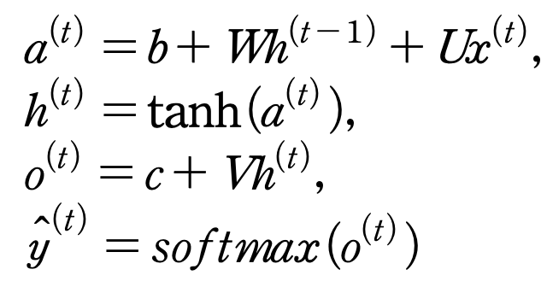
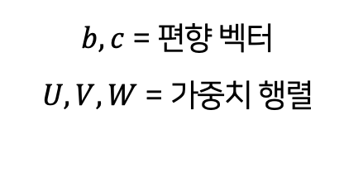
2
RNN
Vanilla RNN
RNN 순전파 과정
매개변수
$$b, c \text{= }\text{편향 벡터}$$
$$U, V,W \text{= }\text{가중치 행렬}$$

Slide 49
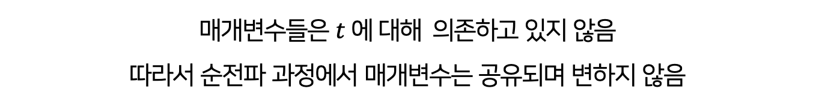
2
RNN
Vanilla RNN
RNN 순전파 과정
매개변수
$$b, c \text{= }\text{편향 벡터}$$
$$U, V,W \text{= }\text{가중치 행렬}$$
매개변수들은 $t 에 대해 의존하고 있지 않음$
따라서 순전파 과정에서 매개변수는 공유되며 변하지 않음

Slide 50
2
RNN
Vanilla RNN
RNN 순전파 과정
매개변수
$$b, c \text{= }\text{편향 벡터}$$
$$U, V,W \text{= }\text{가중치 행렬}$$
tanh는 -1에서 1 사이의 값을 갖기 때문에
다음단계로 전달될 정보를 효과적으로 표현할 수 있음

Slide 51
2
RNN
Vanilla RNN
Hidden State
이전 시점의 데이터들을 기억하는 역할로 Memory cell이라고도 부름

Slide 52
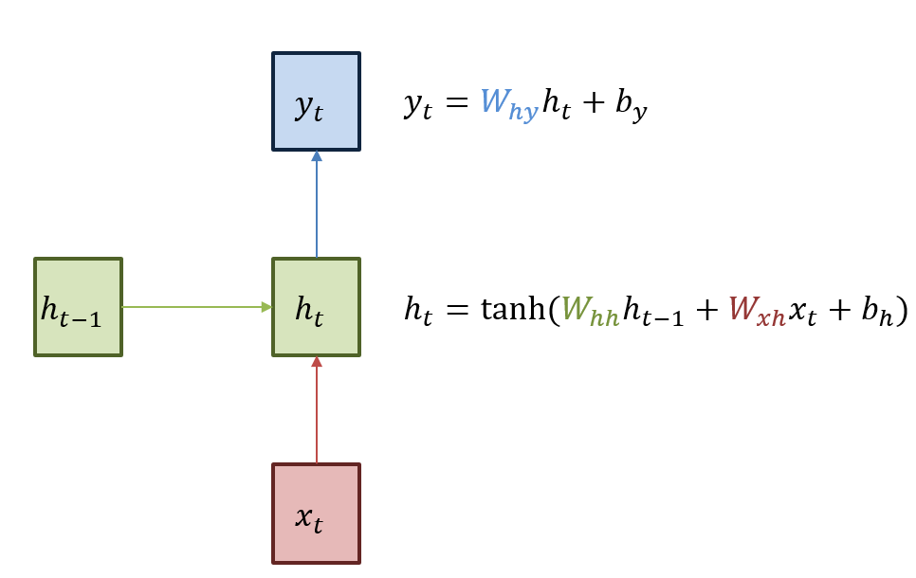

2
RNN
Vanilla RNN
Hidden State
이전 시점의 데이터들을 기억하는 역할로 Memory cell이라고도 부름
현재 시점의 hidden state

Slide 53
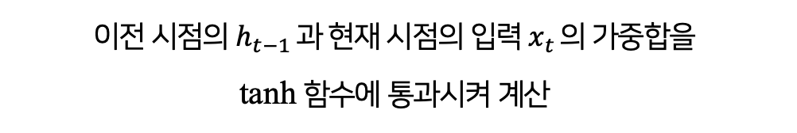
2
RNN
Vanilla RNN
Hidden State
이전 시점의 데이터들을 기억하는 역할로 Memory cell이라고도 부름
현재 시점의 hidden state
$$이전 시점의 h_{t−1 }과 현재 시점의 입력{ x}_{t }의 가중합을$$
tanh 함수에 통과시켜 계산

Slide 54
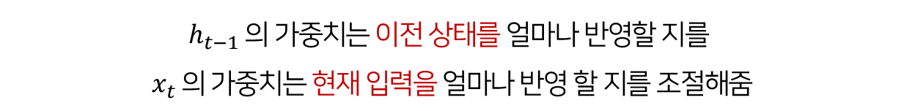
2
RNN
Vanilla RNN
Hidden State
이전 시점의 데이터들을 기억하는 역할로 Memory cell이라고도 부름
현재 시점의 hidden state
$$h_{t−1 }의 가중치는 이전 상태를 얼마나 반영할 지를$$
$${ x}_{t }의 가중치는 현재 입력을 얼마나 반영 할 지를 조절해줌$$

Slide 55
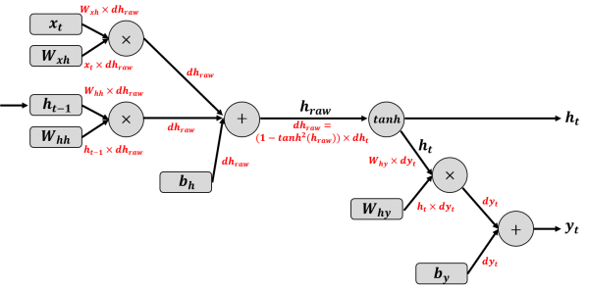
2
RNN
역전파
RNN은 구조에 따라 출력이 한 개이거나 여러 개인데,
개수와 상관없이 각 출력마다 Loss를 계산하여 해당 값을 역전파함

Slide 56
2
RNN
역전파
모든 시점에 대해서 순전파가 이루어진 후에 역전파가 가능함
이전 시점부터 역전파를 진행하게 된다면 순차적 정보가 꼬이게 됨
각 시점의 Hidden state를 메모리에 저장하고 있어야 함

Slide 57
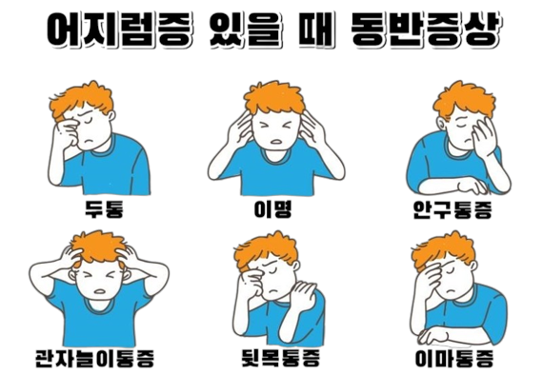
2
RNN
역전파
모든 시점에 대해서 순전파가 이루어진 후에 역전파가 가능함
이전 시점부터 역전파를 진행하게 된다면 순차적 정보가 꼬이게 됨
각 시점의 Hidden state를 메모리에 저장하고 있어야 함

Slide 58
2
RNN
역전파
모든 시점에 대해서 순전파가 이루어진 후에 역전파가 가능함
이전 시점부터 역전파를 진행하게 된다면 순차적 정보가 꼬이게 됨
각 시점의 Hidden state를 메모리에 저장하고 있어야 함

Slide 59
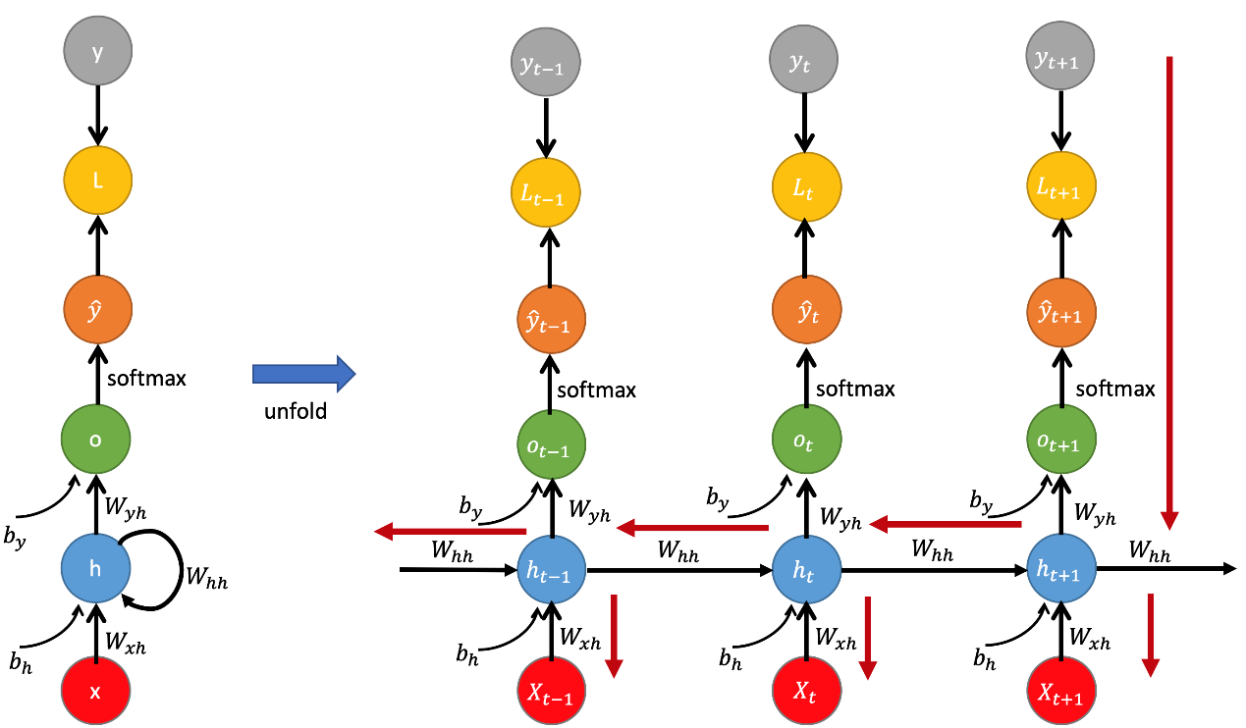
2
RNN
역전파
BPTT (back-propagation through time)
매 시점마다 출력이 반환되는 형태의 모델에서 활용됨

Slide 60
2
RNN
역전파
BPTT (back-propagation through time)
매 시점마다 출력이 반환되는 형태의 모델에서 활용됨
매 시점마다 출력이 반환되므로
gradient가 매 시점마다 존재하고
이를 이용하여 입력시점까지 역전파를 진행

Slide 61
2
RNN
역전파
BPTT (back-propagation through time)
매 시점마다 출력이 반환되는 형태의 모델에서 활용됨
만약 데이터의 길이가 긴 경우
데이터의 후반부로 갈수록
연산에 소요되는 시간이 길어져 매우 비효율적임

Slide 62
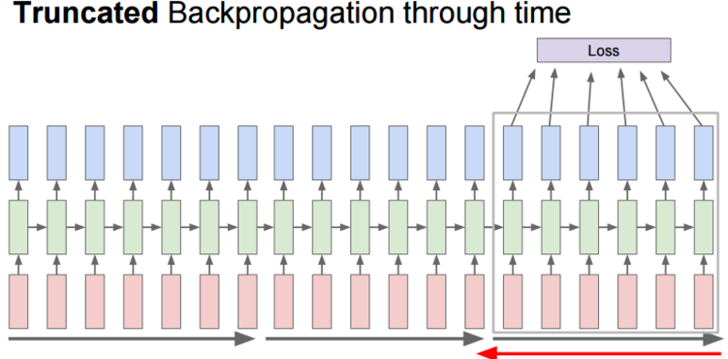
2
RNN
역전파
Truncated BPTT (back-propagation through time)
Sequential Data를 일정한 구간으로 끊어 구간마다 BPTT를 진행하는 형태

Slide 63
2
RNN
역전파
Truncated BPTT (back-propagation through time)
Sequential Data를 일정한 구간으로 끊어 구간마다 BPTT를 진행하는 형태
기존 블록의 갱신된 가중치가
다음 블록으로 넘어가서 실행되고 갱신되므로
역전파를 끊어서 사용해도 크게 지장이 없음
긴 데이터의 계산비용을 줄여줌

Slide 64
2
RNN
역전파
장기 의존성
Truncated BPTT (back-propagation through time)
RNN일 경우 (-1, 1) 사이의 값을 갖는 tanh 함수를 이용함
Sequential Data를 일정한 구간으로 끊어 구간마다 BPTT를 진행하는 형태
순전파 과정에서 데이터의 길이가 길어질수록
먼 시점의 데이터를 제대로 처리하지 못하는 문제가 발생
기존 블록의 갱신된 가중치가
다음 블록으로 넘어가서 실행되고 갱신되므로
역전파를 끊어서 사용해도 크게 지장이 없음
긴 데이터의 계산비용을 줄여줌

Slide 65

2
RNN
역전파
장기 의존성
Truncated BPTT (back-propagation through time)
RNN일 경우 (-1, 1) 사이의 값을 갖는 tanh 함수를 이용함
Sequential Data를 일정한 구간으로 끊어 구간마다 BPTT를 진행하는 형태
순전파 과정에서 데이터의 길이가 길어질수록
먼 시점의 데이터를 제대로 처리하지 못하는 문제가 발생
기존 블록의 갱신된 가중치가
다음 블록으로 넘어가서 실행되고 갱신되므로
역전파를 끊어서 사용해도 크게 지장이 없음
긴 데이터의 계산비용을 줄여줌
이를 장기 의존성 문제라 하며
해결책으로 LSTM과 GRU가 제안됨!

Slide 66
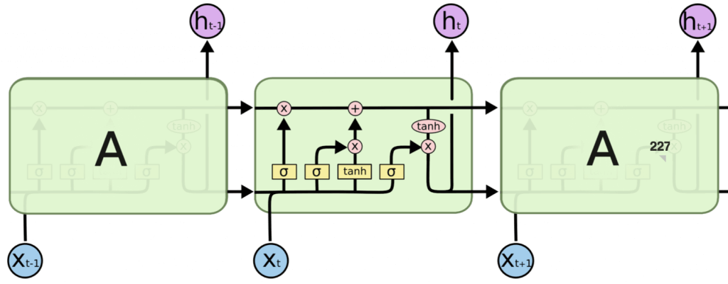
2
RNN
LSTM/GRU
LSTM(Long Short-Term Memory)
사람의 기억이 장기 기억(Cell State)과 단기 기억(Hidden State)으로
나누어져 있다는 점에 착안한 모델로 장기 의존성 문제 해결

Slide 67
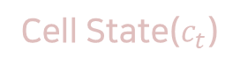
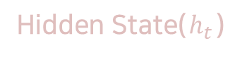
2
RNN
LSTM/GRU
LSTM(Long Short-Term Memory)
사람의 기억이 장기 기억(Cell State)과 단기 기억(Hidden State)으로
나누어져 있다는 점에 착안한 모델로 장기 의존성 문제 해결
Hidden State($h_{t}$)
Cell State($c_{t}$)
장기 기억을 담당
많은 연산을 거치지 않고 다음 time-step으로 정보 전달
단기 기억을 담당
Vanilla RNN과 같은 역할

Slide 68

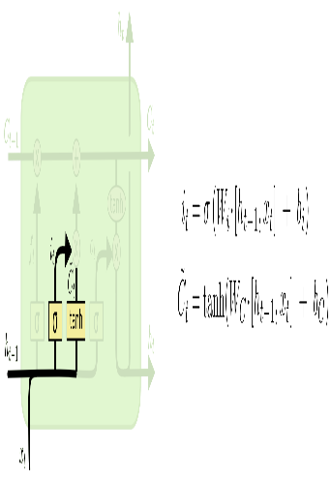
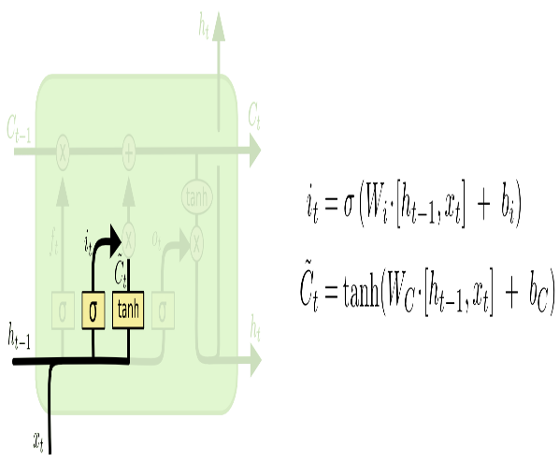
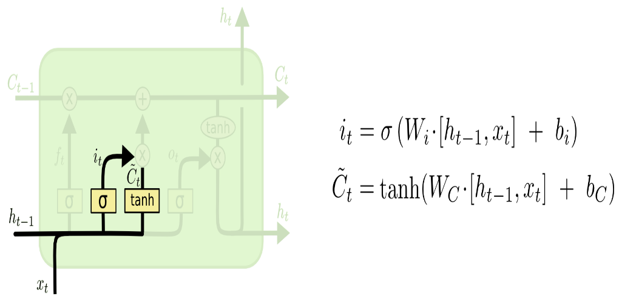
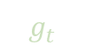
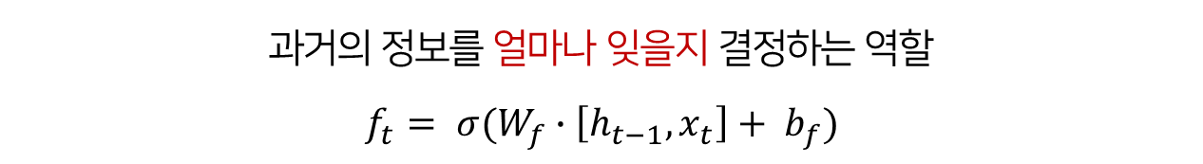
2
RNN
LSTM
Forget Gate
$$g_{t}$$
과거의 정보를 얼마나 잊을지 결정하는 역할
$$f_{t}= σ(W_{f}∙\left[h_{t−1},x_{t}\right]+ b_{f})$$
두 벡터를 연결하는 Concatenation을 의미

Slide 69


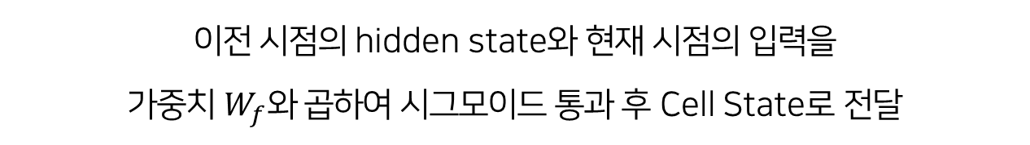
2
RNN
LSTM
Forget Gate
$$g_{t}$$
이전 시점의 hidden state와 현재 시점의 입력을
가중치 $W_{f}와$ 곱하여 시그모이드 통과 후 Cell State로 전달

Slide 70

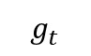
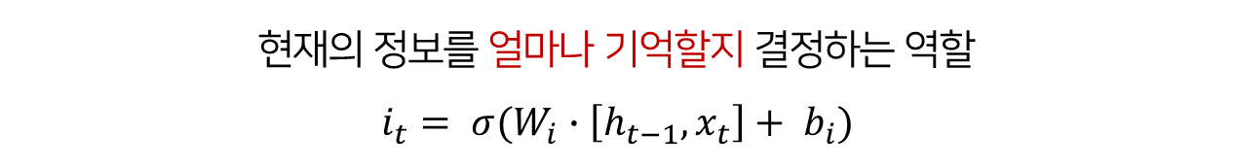
2
RNN
LSTM
Input Gate
$$g_{t}$$
현재의 정보를 얼마나 기억할지 결정하는 역할
$$i_{t}= σ(W_{i}∙\left[h_{t−1},x_{t}\right]+ b_{i})$$

Slide 71
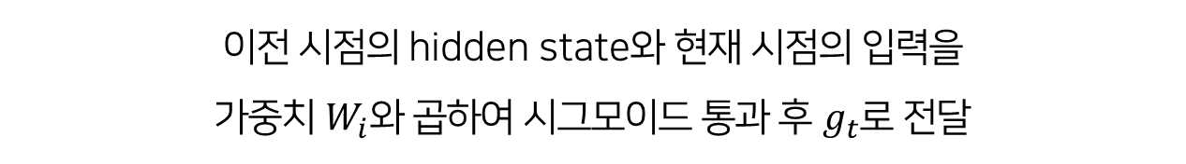
2
RNN
LSTM
Input Gate
$$g_{t}$$
이전 시점의 hidden state와 현재 시점의 입력을
가중치 $W_{i}와$ 곱하여 시그모이드 통과 후 $g_{t}$로 전달

Slide 72
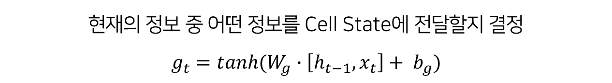
2
RNN
LSTM
Input Gate
$$g_{t}$$
현재의 정보 중 어떤 정보를 Cell State에 전달할지 결정
$$g_{t}=tanh(W_{g}∙\left[h_{t−1},x_{t}\right]+ b_{g})$$

Slide 73
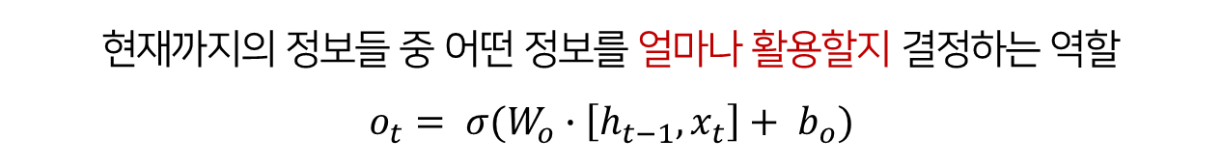
2
RNN
LSTM
Output Gate
$$g_{t}$$
현재까지의 정보들 중 어떤 정보를 얼마나 활용할지 결정하는 역할
$$o_{t}= σ(W_{o}∙\left[h_{t−1},x_{t}\right]+ b_{o})$$

Slide 74
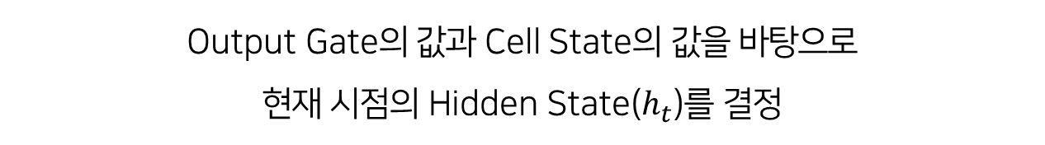
2
RNN
LSTM
Output Gate
$$g_{t}$$
Output Gate의 값과 Cell State의 값을 바탕으로
현재 시점의 Hidden State($h_{t}$)를 결정

Slide 75
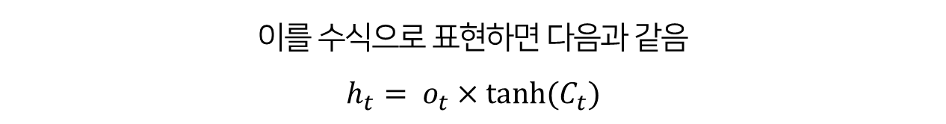
2
RNN
LSTM
Output Gate
$$g_{t}$$
이를 수식으로 표현하면 다음과 같음
$$h_{t}= o_{t}×tanh⁡(C_{t})$$

Slide 76
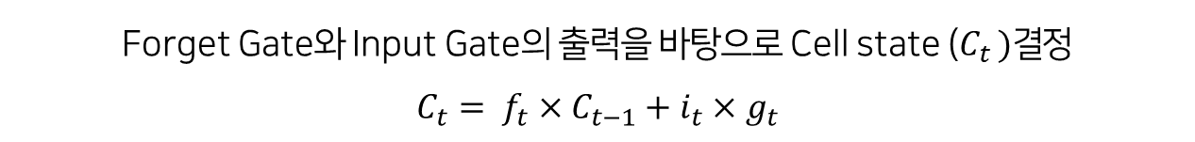
2
RNN
LSTM
Cell State
$$g_{t}$$
Forget Gate와 Input Gate의 출력을 바탕으로 Cell state ($C_{t })결$정
$$C_{t}= f_{t}×C_{t−1}+i_{t}×g_{t}$$

Slide 77
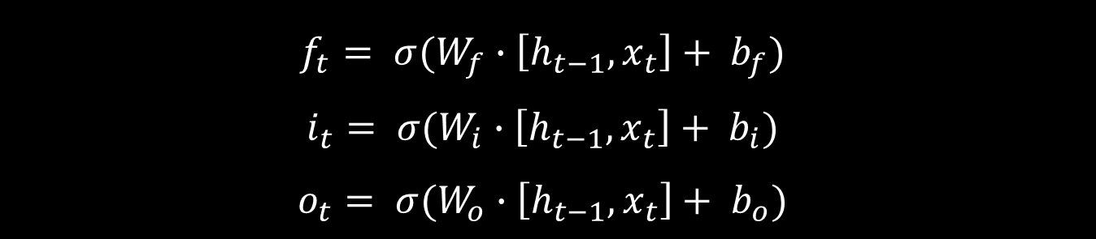
2
RNN
시그모이드
LSTM
Cell State
$$f_{t}= σ(W_{f}∙\left[h_{t−1},x_{t}\right]+ b_{f})$$
$$i_{t}= σ(W_{i}∙\left[h_{t−1},x_{t}\right]+ b_{i})$$
$$o_{t}= σ(W_{o}∙\left[h_{t−1},x_{t}\right]+ b_{o})$$
$$g_{t}$$
각각의 게이트는 활성화로 시그모이드를 이용함
Forget Gate와 Input Gate의 출력을 바탕으로 Cell state ($C_{t })결$정
$$C_{t}= f_{t}×C_{t−1}+i_{t}×g_{t}$$

Slide 78
2
RNN
시그모이드
LSTM
Cell State
$$f_{t}= σ(W_{f}∙\left[h_{t−1},x_{t}\right]+ b_{f})$$
$$i_{t}= σ(W_{i}∙\left[h_{t−1},x_{t}\right]+ b_{i})$$
$$o_{t}= σ(W_{o}∙\left[h_{t−1},x_{t}\right]+ b_{o})$$
$$g_{t}$$
각각의 게이트는 활성화로 시그모이드를 이용함
Forget Gate와 Input Gate의 출력을 바탕으로 Cell state ($C_{t })결$정
$$C_{t}= f_{t}×C_{t−1}+i_{t}×g_{t}$$
시그모이드함수는 0에서 1사이의 값을 반환하므로
이를 “정보를 얼마나 반영할지”로 해석할 수 있음

Slide 79
2
RNN
GRU
GRU(Gated Recurrent Unit)
LSTM의 단점을 일부 보완한 형태의 모델
LSTM과 유사하지만 Cell State와 Output Gate가 존재하지 않음

Slide 80

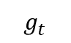
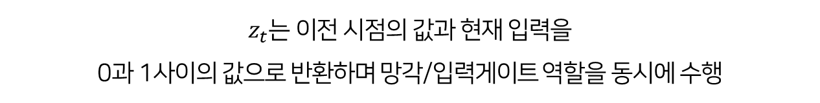
2
RNN
GRU
1-
$$g_{t}$$
$z_{t}$는 $이$전 시점의 값과 현재 입력을
0과 1사이의 값으로 반환하며 망각/입력게이트 역할을 동시에 수행

Slide 81
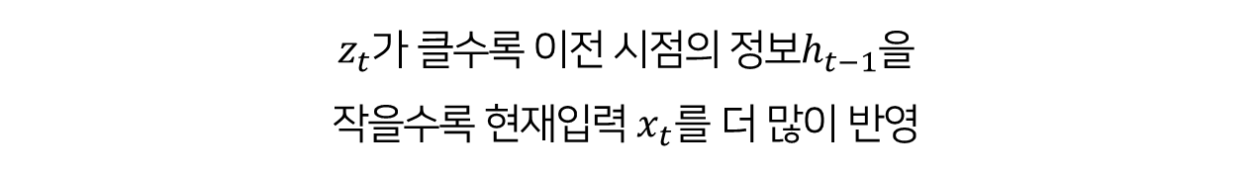
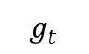
2
RNN
GRU
1-
$$g_{t}$$
$z_{t}$가 클$수록 이전 시점의 정보h_{t−1}$을
작을수록 현$재입력 x_{t}를$ 더 많이 반영

Slide 82
2
RNN
GRU
1-
$$g_{t}$$
성능의 큰 차이는 없지만 Cell State를 제거하여
연산속도가 더 빠름

Slide 83
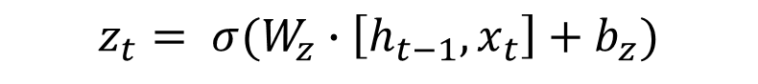
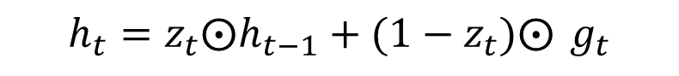
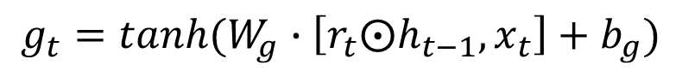
2
RNN
GRU
연산과정
$$r_{t}= σ(W_{r}∙\left[h_{t−1},x_{t}\right]+b_{r})$$
$$z_{t}= σ(W_{z}∙\left[h_{t−1},x_{t}\right]+b_{z})$$
1-
$$g_{t}$$
$$g_{t}=tanh(W_{g}∙\left[r_{t}⨀h_{t−1},x_{t}\right]+b_{g})$$
$h_{t}=z_{t}⨀h_{t−1}+(1−z_{t})⨀$ $g_{t}$

Slide 84
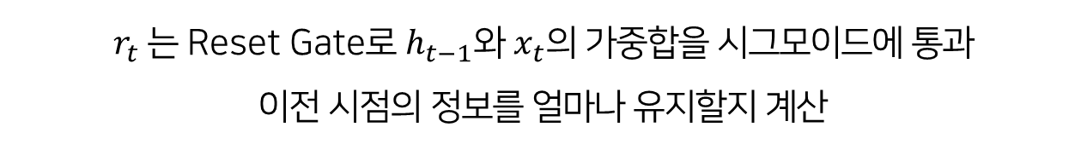
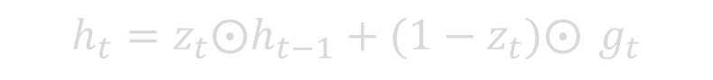
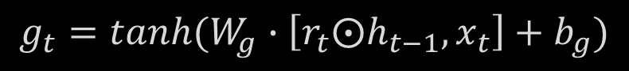
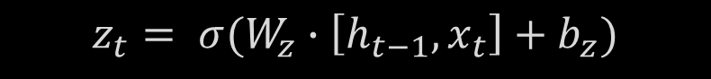
2
RNN
GRU
연산과정
$$r_{t}= σ(W_{r}∙\left[h_{t−1},x_{t}\right]+b_{r})$$
$$z_{t}= σ(W_{z}∙\left[h_{t−1},x_{t}\right]+b_{z})$$
1-
$$g_{t}$$
$$g_{t}=tanh(W_{g}∙\left[r_{t}⨀h_{t−1},x_{t}\right]+b_{g})$$
$h_{t}=z_{t}⨀h_{t−1}+(1−z_{t})⨀$ $g_{t}$
$r_{t}$는 Reset Gate로 $h_{t−1}와$ $x_{t}$의 가중합을 시그모이드에 통과
이전 시점의 정보를 얼마나 유지할지 계산

Slide 85
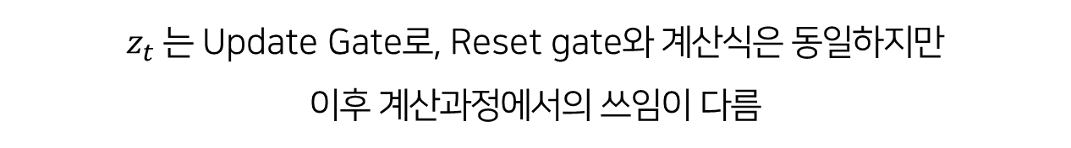
2
RNN
GRU
연산과정
$$r_{t}= σ(W_{r}∙\left[h_{t−1},x_{t}\right]+b_{r})$$
$$z_{t}= σ(W_{z}∙\left[h_{t−1},x_{t}\right]+b_{z})$$
1-
$$g_{t}$$
$$g_{t}=tanh(W_{g}∙\left[r_{t}⨀h_{t−1},x_{t}\right]+b_{g})$$
$h_{t}=z_{t}⨀h_{t−1}+(1−z_{t})⨀$ $g_{t}$
$z_{t}$는 Update Gate로, Reset gate와 계산식은 동일하지만
이후 계산과정에서의 쓰임이 다름

Slide 86
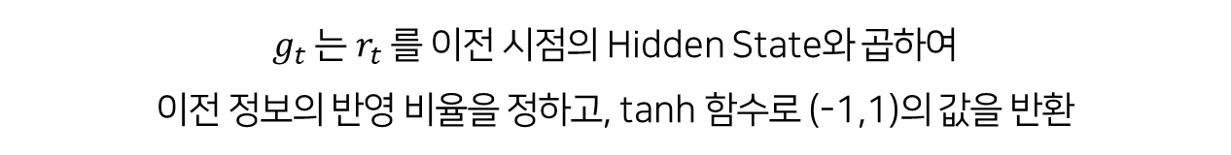
2
RNN
GRU
연산과정
$$r_{t}= σ(W_{r}∙\left[h_{t−1},x_{t}\right]+b_{r})$$
$$z_{t}= σ(W_{z}∙\left[h_{t−1},x_{t}\right]+b_{z})$$
1-
$$g_{t}$$
$$g_{t}=tanh(W_{g}∙\left[r_{t}⨀h_{t−1},x_{t}\right]+b_{g})$$
$h_{t}=z_{t}⨀h_{t−1}+(1−z_{t})⨀$ $g_{t}$
$g_{t}$는 $r_{t}$를 이전 시점의 Hidden State와 곱하여
이전 정보의 반영 비율을 정하고, tanh 함수로 (-1,1)의 값을 반환

Slide 87
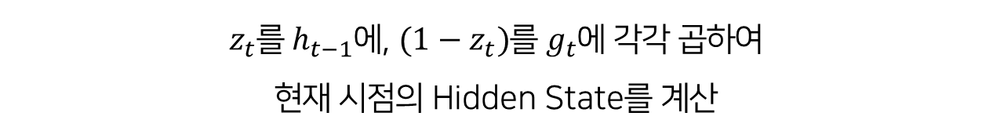
2
RNN
GRU
연산과정
$$r_{t}= σ(W_{r}∙\left[h_{t−1},x_{t}\right]+b_{r})$$
$$z_{t}= σ(W_{z}∙\left[h_{t−1},x_{t}\right]+b_{z})$$
1-
$$g_{t}$$
$$g_{t}=tanh(W_{g}∙\left[r_{t}⨀h_{t−1},x_{t}\right]+b_{g})$$
$h_{t}=z_{t}⨀h_{t−1}+(1−z_{t})⨀$ $g_{t}$
$z_{t}$를 $h_{t−1}$에, $(1−z_{t})$를 $g_{t}$에 각각 곱하여
현재 시점의 Hidden State를 계산

Slide 88
3
RNN 모델의 응용

Slide 89

3
RNN 모델의 응용
Encoder와 Decoder
Encoder
Decoder
Input 데이터를
압축하여 변환
압축된 데이터를
Input과 같은 크기로 복원

Slide 90
3
RNN 모델의 응용
Encoder와 Decoder
RNN
RNN
Seq2Seq
Encoder와 Decoder 각각에
서로 다른 RNN계열 모델을 적용한 형태

Slide 91

3
RNN 모델의 응용
Encoder와 Decoder
Seq2Seq
입력과 출력의 길이가 달라도 된다는 장점 덕분에
챗봇, 번역, 내용 요약 등의 과제에서 활용됨

Slide 92

3
RNN 모델의 응용
Encoder와 Decoder
Seq2Seq
Context Vector
입력 문장을 하나의 벡터로 압축시킨 형태
Encoder의 출력이자 동시에 Decoder 의 입력

Slide 93
3
RNN 모델의 응용
Encoder와 Decoder
Decoder
eos: end of sentence
sos: start of sentence
Context Vector를 입력으로 이후에는
이전 시점의 출력을 입력으로 사용하여 매 시점마다 예측 단어 출력

Slide 94
3
RNN 모델의 응용
교사 강요 (Teacher Forcing)
Encoder와 Decoder
Decoder
eos: end of sentence
Decoder가 초반부에 예측을 잘못하는 경우
전체의 학습과정을 저해하게 됨
sos: start of sentence
Context Vector를 입력으로 이후에는
이전 시점의 출력을 입력으로 사용하여 매 시점마다 예측 단어 출력

Slide 95


3
RNN 모델의 응용
교사 강요 (Teacher Forcing)
Encoder와 Decoder
Decoder
eos: end of sentence
Decoder가 초반부에 예측을 잘못하는 경우
전체의 학습과정을 저해하게 됨
sos: start of sentence
이를 방지하기 위해 정답 여부에 관계 없이
다음 시점의 입력에는 실제 정답을 넣어줌
Context Vector를 입력으로 이후에는
이전 시점의 출력을 입력으로 사용하여 매 시점마다 예측 단어 출력

Slide 96

3
RNN 모델의 응용
Encoder-Decoder의 문제점
Encoder에서 문장을 특정크기의
Vector로 압축하는 과정에서 2가지 문제 발생
병목현상
(Bottleneck Problelm)
장기의존성
(long-term dependency)
입력 데이터를
고정된 길이의 벡터로 압축하여 정보의 손실 발생
Cell이 늘어날수록
장기의존성
문제가 발생할 수 있음

Slide 97
3
RNN 모델의 응용
Encoder-Decoder의 문제점
Encoder에서 문장을 특정크기의
Vector로 압축하는 과정에서 2가지 문제 발생
병목현상
(Bottleneck Problelm)
장기의존성
(long-term dependency)
입력 데이터를
고정된 길이의 벡터로 압축하여 정보의 손실 발생
Cell이 늘어날수록
장기의존성
문제가 발생할 수 있음

Slide 98
3
RNN 모델의 응용
Encoder-Decoder의 문제점
Encoder에서 문장을 특정크기의
Vector로 압축하는 과정에서 2가지 문제 발생
병목현상
(Bottleneck Problelm)
장기의존성
(long-term dependency)
전체 Input 데이터를
고정된 길이의 벡터로 압축하여 정보의 손실 발생
Cell이 늘어날수록
장기의존성
문제가 발생할 수 있음

Slide 99



3
RNN 모델의 응용
Encoder-Decoder의 문제점
Encoder에서 문장을 특정크기의
Vector로 압축하는 과정에서 2가지 문제 발생
병목현상
(Bottleneck Problelm)
장기의존성
(long-term dependency)
전체 Input 데이터를
고정된 길이의 벡터로 압축하여 정보의 손실 발생
Cell이 늘어날수록
장기의존성
문제가 발생할 수 있음
Attention이 해결해 줄게!

Slide 100

3
RNN 모델의 응용
Attention
Attention
사용자가 찾는 값과의 유사도를 바탕으로
얼마나 그 내용에 집중해야 하는지 정하는 기법 ex) 검색 엔진

Slide 101

3
RNN 모델의 응용
Attention
Dot product attention
내적을 이용하여 벡터간 유사도를 파악하는 어텐션 기법

Slide 102
3
RNN 모델의 응용
Dot product attention
Attention Score 계산
Attention Distribution 구하기
Attention Value 구하기
Decoder의 Hidden State 연결하기 (Concatenation)

Slide 103




3
RNN 모델의 응용
1. Attention Score 계산
$h_{t}$: Encoder의 각 시점의 Hidden State
$s_{t}$: Decoder의 Hidden State
${score(s}_{t}$,$h_{i})$ =$s_{t}^{T}h_{i}$
$$e^{t}=[s_{t}^{T}h_{1},s_{t}^{T}h_{2},···,s_{t}^{T}h_{n}]$$
Decoder의 출력을 반환하기 전에
Encoder의 모든 시점 $h_{t}$와 현 시점의 $s_{t}의$ 유사도를 계산함

Slide 104




3
RNN 모델의 응용
2. Attention distribution 구하기
$e^{t}$: $Attention Score$
$$e^{t}=[s_{t}^{T}h_{1},s_{t}^{T}h_{2},···,s_{t}^{T}h_{n}]$$
$a_{t}=$ $softmax(e^{t}$)
Attention Distribution
Attention Score를 Softmax 함수에 통과시켜
0과 1 사이의 확률과 같은 형태로 처리
$s_{t}$에 대한 Hidden State의 중요도로 해석

Slide 105






3
RNN 모델의 응용
3. Attention value 구하기
$h_{t}$: Encoder의 각 시점의 Hidden State
$a_{t}={softmax(e}_{t})$: Attention Distribution
$$a^{t}=\sum_{i=1}^{n}{a_{i}^{t}h_{i}}=a^{t}⋅h$$
$$where h=[h_{1},···, h_{n}]$$
Attention Distribution을 가중치로 하여 $h_{t}$와 가중합하여
각 시점의 중요도가 반영된 Attention value를 계산함
Encoder의 모든 $h_{t}$를 활용함으로 병목현상 완화

Slide 106




3
RNN 모델의 응용
4. Concatenation
$$v_{t}=[a_{t}, s_{t}]$$
$$\tilde{s_{t}}=\tanh\left(W_{c}⋅v_{t}+b_{c}\right)$$
$$o_{t}=\operatorname{softmax}\left(W_{0}⋅\tilde{s_{t}}+b_{0}\right)$$
Attention value와 Decoder의$s_{t}$를 결합하여
구성한 벡터 $v_{t}$를 가중치와 연산하여 출력

Slide 107
4
XAI

Slide 108
4
XAI
설명가능한 인공지능 (XAI)
등장배경
딥러닝은 Blackbox 모델로
예측 정확도는 높은 반면, 해석력이 약하다는 단점이 존재
eXplainable AI
설명가능한 인공지능이라는 뜻으로
도출된 결과를 사람이 이해할 수 있게 만드는 연구 분야
XAI의 종류
모델 특정 기법
모델 불특정 기법
Notes:
비지도 학습이란 종속변수는 없고 독립변수만 존재하는 데이터로 학습하는 형태. 대표적인 게 바로 오늘 배울 클러스터링

Slide 109
4
XAI
설명가능한 인공지능 (XAI)
등장배경
딥러닝은 Blackbox 모델로
예측 정확도는 높은 반면, 해석력이 약하다는 단점이 존재
eXplainable AI
설명가능한 인공지능이라는 뜻으로
도출된 결과를 사람이 이해할 수 있게 만드는 연구 분야
XAI의 종류
모델 특정 기법
모델 불특정 기법
Notes:
비지도 학습이란 종속변수는 없고 독립변수만 존재하는 데이터로 학습하는 형태. 대표적인 게 바로 오늘 배울 클러스터링

Slide 110
4
XAI
설명가능한 인공지능 (XAI)
등장배경
딥러닝은 Blackbox 모델로
예측 정확도는 높은 반면, 해석력이 약하다는 단점이 존재
eXplainable AI
설명가능한 인공지능이라는 뜻으로
도출된 결과를 사람이 이해할 수 있게 만드는 연구 분야
XAI의 종류
모델 특정 기법
모델 불특정 기법
Notes:
비지도 학습이란 종속변수는 없고 독립변수만 존재하는 데이터로 학습하는 형태. 대표적인 게 바로 오늘 배울 클러스터링

Slide 111
4
XAI
설명가능한 인공지능 (XAI)
등장배경
딥러닝은 Blackbox 모델로
예측 정확도는 높은 반면, 해석력이 약하다는 단점이 존재
eXplainable AI
설명가능한 인공지능이라는 뜻으로
도출된 결과를 사람이 이해할 수 있게 만드는 연구 분야
XAI의 종류
모델 특정 기법
모델 불특정 기법
Notes:
비지도 학습이란 종속변수는 없고 독립변수만 존재하는 데이터로 학습하는 형태. 대표적인 게 바로 오늘 배울 클러스터링

Slide 112


4
XAI
eXplainable AI (XAI)
등장배경
딥러닝은 Blackbox 모델로
예측 정확도는 높은 반면, 해석력이 약하다는 단점이 존재
eXplainable AI
설명가능한 인공지능이라는 뜻으로
도출된 결과를 사람이 이해할 수 있게 만드는 연구 분야
XAI의 종류
특정 모델에만 적용 가능한
Model-Specific Method 위주로 알아보자
(Model-Agnostic Method 는
데마팀 3주차 클린업 참고)
모델 특정 기법
모델 불특정 기법
Notes:
비지도 학습이란 종속변수는 없고 독립변수만 존재하는 데이터로 학습하는 형태. 대표적인 게 바로 오늘 배울 클러스터링

Slide 113

4
XAI
Layer-wise Relevance Propagation (LRP)
LRP
모델의 결과를 역추적하여 입력 데이터의 각 Feature가
해당 결과에 기여하는 정도를 해석하는 기법
Notes:
비지도 학습이란 종속변수는 없고 독립변수만 존재하는 데이터로 학습하는 형태. 대표적인 게 바로 오늘 배울 클러스터링

Slide 114
4
XAI
Layer-wise Relevance Propagation (LRP)
LRP
모델의 결과를 역추적하여 입력 데이터의 각 Feature가
해당 결과에 기여하는 정도를 해석하는 기법
타당성 전파
(Relevance Propagation)
분해
(Decomposition)
노드 각각이
기여도를 가진다는 가정 하에
기여도를 입력 데이터에 전파
타당성 전파의 결과를
가중치로 변환, 해부하는 것
Notes:
비지도 학습이란 종속변수는 없고 독립변수만 존재하는 데이터로 학습하는 형태. 대표적인 게 바로 오늘 배울 클러스터링

Slide 115

4
XAI
Class Activation Map (CAM)
CAM
CNN에 적용하는 XAI 기법으로
이미지의 어떤 부분이 출력에 영향을 미쳤는지 파악할 수 있음
Notes:
비지도 학습이란 종속변수는 없고 독립변수만 존재하는 데이터로 학습하는 형태. 대표적인 게 바로 오늘 배울 클러스터링

Slide 116
4
XAI
Class Activation Map (CAM)
CAM
마지막 Conv Layer를 FC Layer로 변환하지 않고
Global Average Pooling (GAP)을 적용
Notes:
비지도 학습이란 종속변수는 없고 독립변수만 존재하는 데이터로 학습하는 형태. 대표적인 게 바로 오늘 배울 클러스터링

Slide 117
4
XAI
Class Activation Map (CAM)
CAM
마지막 Conv Layer를 FC Layer로 변환하지 않고
Global Average Pooling (GAP)을 적용
1. FC Layer와 (C, 1, 1) Feature Map을 출력하는 Conv Layer 제거
2. GAP Layer 추가하여 채널 별 정보 요약
3. 예측 범주 개수를 노드 수로 가지는 FC Layer 통과
4. 해당 출력을 Softmax에 통과시켜 채널의 중요도 계산
5. 구해진 가중치를 각 클래스와 가중합하여 CAM 유도
Notes:
비지도 학습이란 종속변수는 없고 독립변수만 존재하는 데이터로 학습하는 형태. 대표적인 게 바로 오늘 배울 클러스터링

Slide 118
4
XAI
GAP 대신 Global Max Pooling 사용할 경우
Class Activation Map (CAM)
CAM
특정 Object의 전반적 분포보다는
가장 영향을 많이 미치는 특정 부분에 집중
마지막 Conv Layer를 FC Layer로 변환하지 않고
Global Average Pooling (GAP)을 적용
1. FC Layer와 (C, 1, 1) Feature Map을 출력하는 Conv Layer 제거
2. GAP Layer 추가하여 채널 별 정보 요약
3. 예측 범주 개수를 노드 수로 가지는 FC Layer 통과
4. 해당 출력을 Softmax에 통과시켜 채널의 중요도 계산
5. 구해진 가중치를 각 클래스와 가중합하여 CAM 유도
Notes:
비지도 학습이란 종속변수는 없고 독립변수만 존재하는 데이터로 학습하는 형태. 대표적인 게 바로 오늘 배울 클러스터링

Slide 119

4
XAI
GAP 대신 Global Max Pooling 사용할 경우
Class Activation Map (CAM)
CAM
특정 Object의 전반적 분포보다는
가장 영향을 많이 미치는 특정 부분에 집중
마지막 Conv Layer를 FC Layer로 변환하지 않고
Global Average Pooling (GAP)을 적용
1. FC Layer와 (C, 1, 1) Feature Map을 출력하는 Conv Layer 제거
2. GAP Layer 추가하여 채널 별 정보 요약
3. 예측 범주 개수를 노드 수로 가지는 FC Layer 통과
4. 해당 출력을 Softmax에 통과시켜 채널의 중요도 계산
5. 구해진 가중치를 각 클래스와 가중합하여 CAM 유도
목적에 따라 잘 선택해야겠음
Notes:
비지도 학습이란 종속변수는 없고 독립변수만 존재하는 데이터로 학습하는 형태. 대표적인 게 바로 오늘 배울 클러스터링

Slide 120
THANK YOU

